Slide 1
8주차 발표자료
종합설계1_02 2조 두리아
2018110234 원종인
2017112108 고진원

Slide 2
Table of contents
01
프로젝트 개요
01
02
멘토링 결과

Slide 3
01
프로젝트 개요

Slide 4
프로젝트 개요
프로젝트 명 - 스마트 스피커를 활용한 대화형 노약자 심리상담 및 보호자 연계 서비스
개발 목표
스마트 스피커를 활용하여 능동적으로 사용자에게 질문한 후 이에 대한 답변을 바탕으로 AI기술을 활용하여 심리상태를 분석하고 적절한 질문을 생성하는 서비스
분석한 사용자의 심리 상태 및 대화결과를 보호자에게 전달하는 서비스

Slide 5
프로젝트 개요
기술요소
사용자의 심리 상태 및 상황에 따른 대화문을 생성하는 방법
사용자의 답변을 바탕으로
심리 상태를 분석하는 방법

Slide 6
02
멘토링 결과

Slide 7
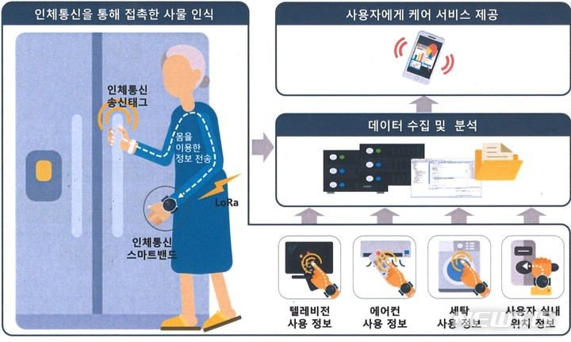
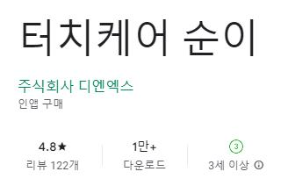

이미 존재하는 프로젝트
이미 AI 순이라는 프로젝트가 존재하며, 우리가 계획하는 프로젝트와 완벽하게 일치함
Notes:
뉴스 출처 - https://mobile.newsis.com/view.html?ar_id=NISX20210907_0001574870

Slide 8
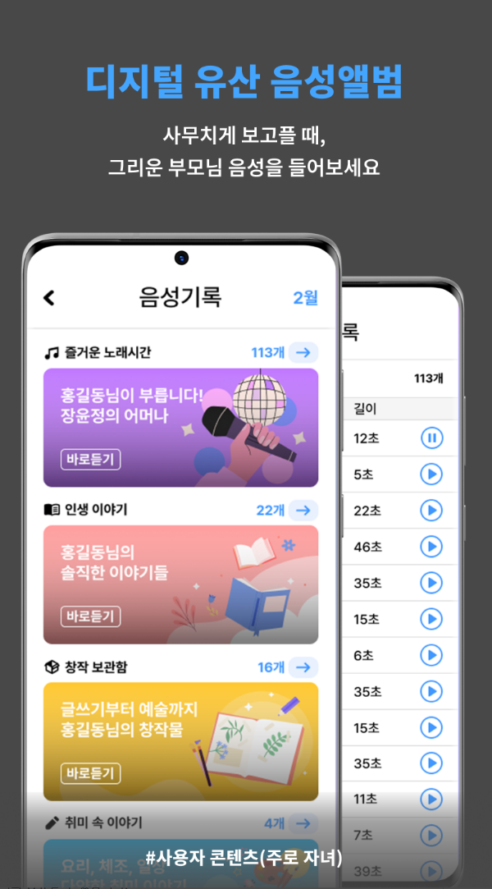
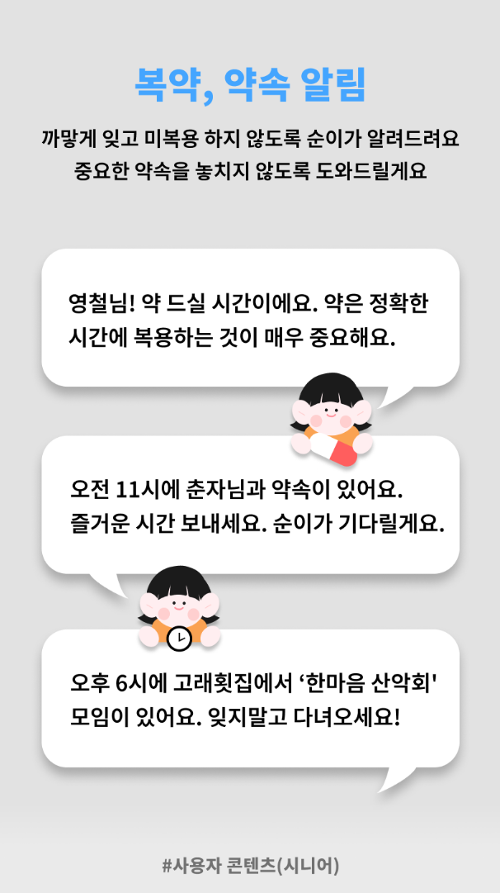
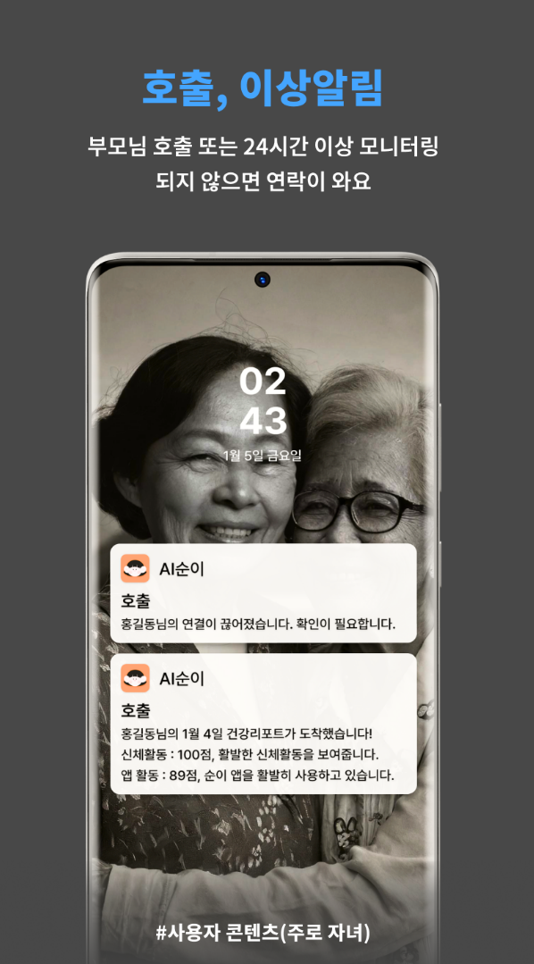
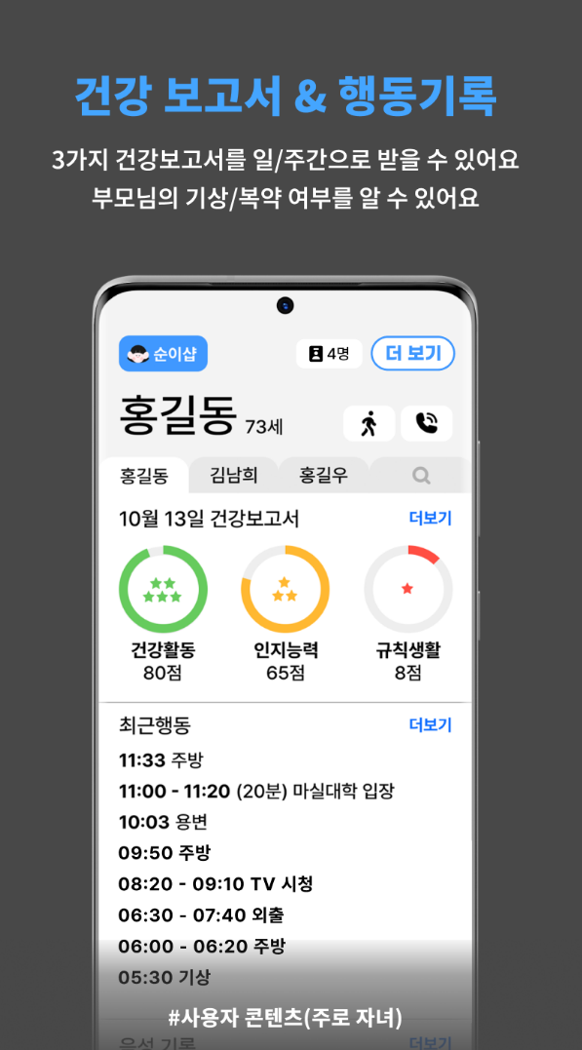
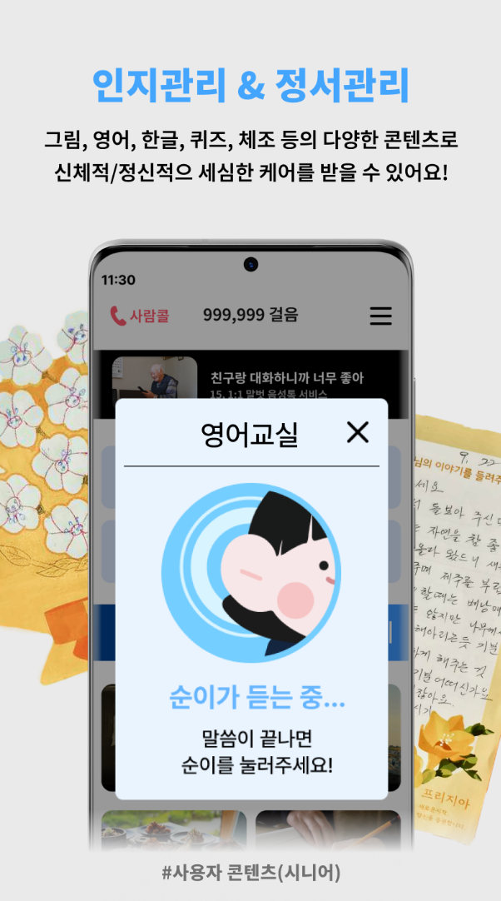

Slide 9
프로젝트 변경
프로젝트 명 - 노약자 대상의 스마트 기기를 활용한 맞춤형 대화 아바타 생성
개발 목표
초반 일정 횟수의 대화를 통해 사용자의 성격을 분석
분석된 성격을 기반으로 사용자와 대화하기 쉬운 타입의 아바타를 생성

Slide 10
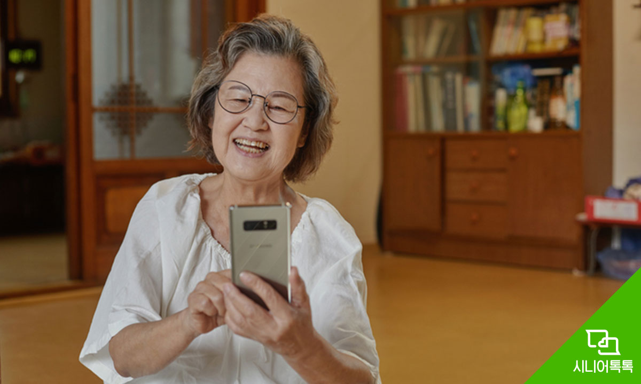
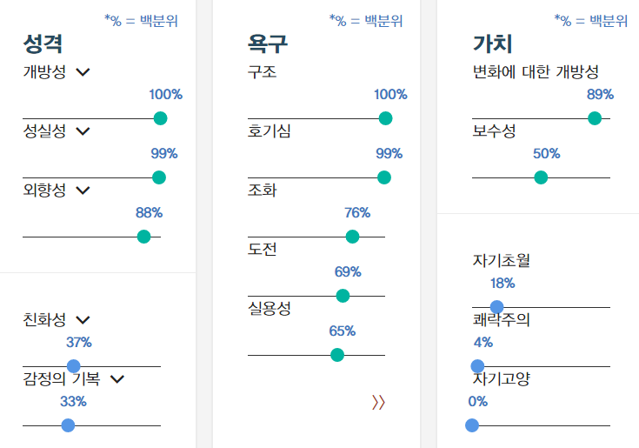
성격 분석
EX

Slide 11
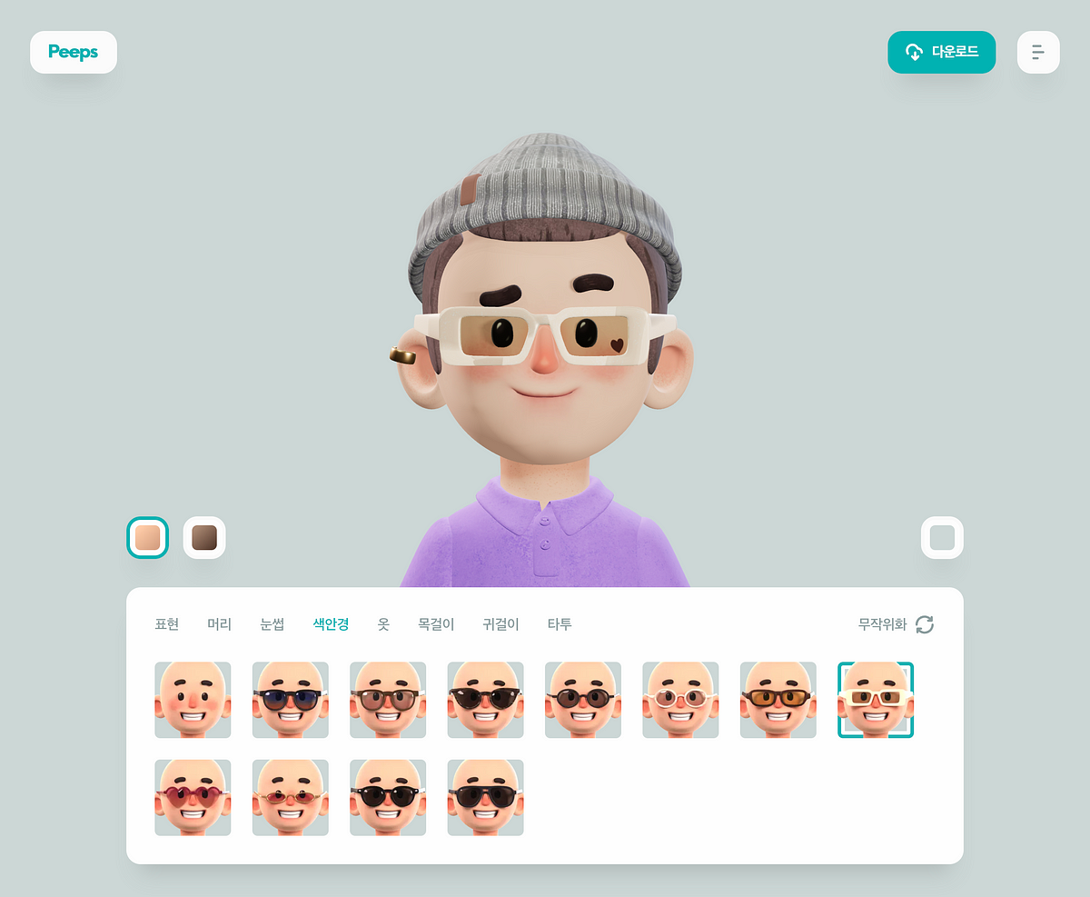
아바타 생성

Slide 12
결론
기존의 프로젝트는 중복되는 프로젝트가 이미 존재
멘토께서 추가적인 차별점이 있어야 함을 강조
추가적인 차별점으로 각 노인의 성격에 적합한 새로운 아바타 모델 생성
기존의 프로젝트는 계속 유지하면서 성격과 외형이 다른 아바타만 추가됨

